Slide 1
Track Cooler

Slide 2
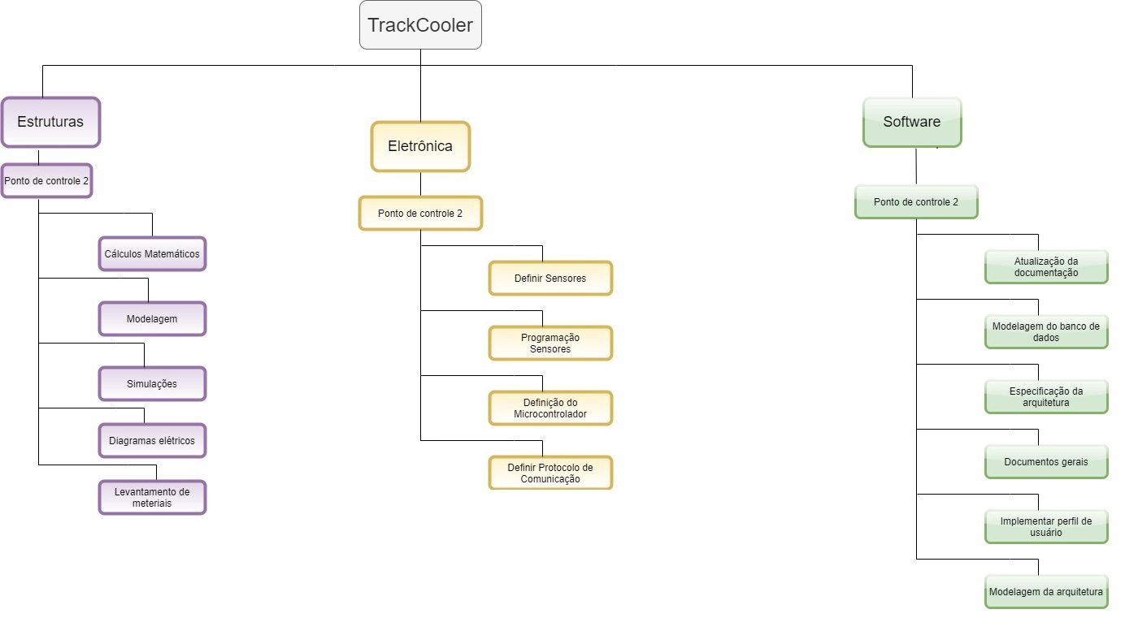
Soluções

Slide 3
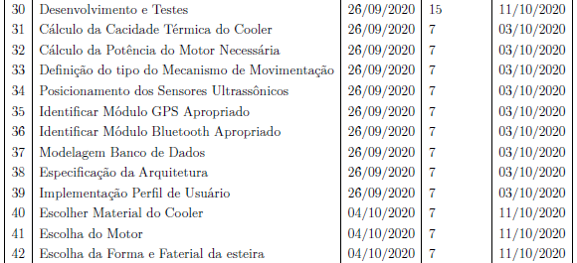

Slide 4
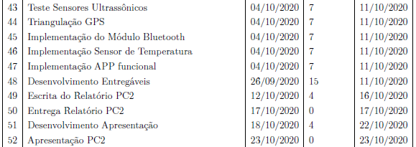

Slide 5
Proposta dos Subsistemas da Solução

Slide 6
Divisão da frente de trabalho de estruturas.
Automotiva e aeroespacial:
CADs e soluções estruturais;
Simulações estruturais;
Dimensionamentos.
Energia:
Simulações e cálculos de transferência de calor;
Refrigeração;
Sistema de alimentação.

Slide 7
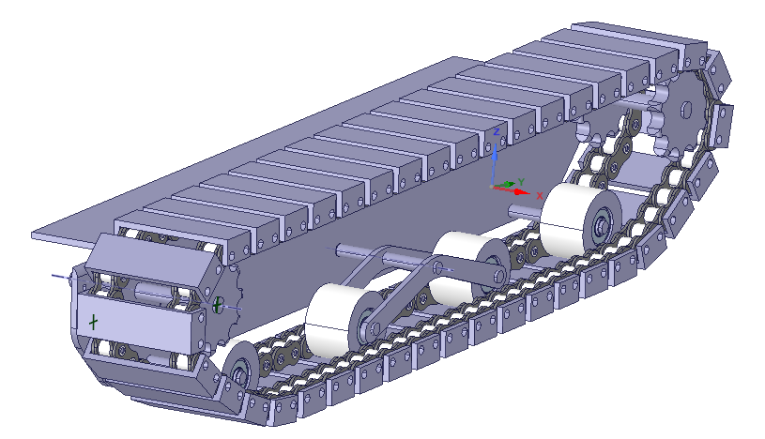
Mecanismo de locomoção
Sapatas de PLA;
Correntes ANSI
ASA 40/1;
TPU para revestimento da face inferior eterna das sapatas.

Slide 8
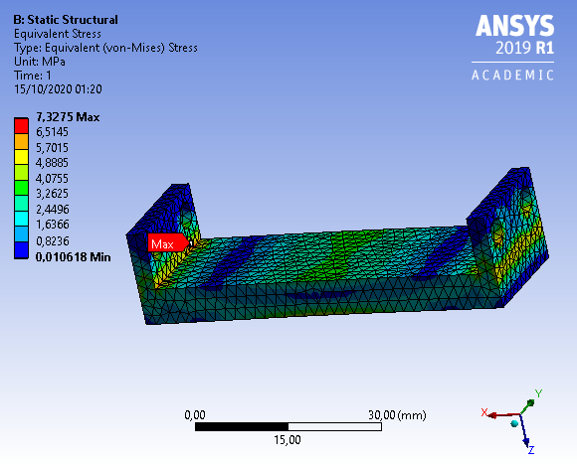
Aumento de espessura da parte inferior de 3mm para 6mm;
Tensão máxima de 7,33 MPa;
Tensão de escoamento de do PLA 24,8 MPa.

Slide 9
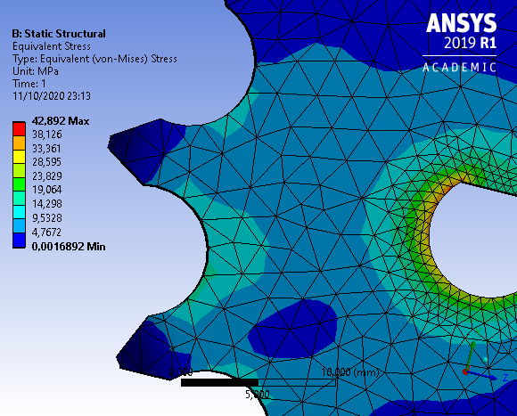
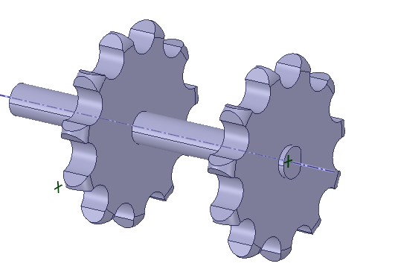
Pinhão

Slide 10
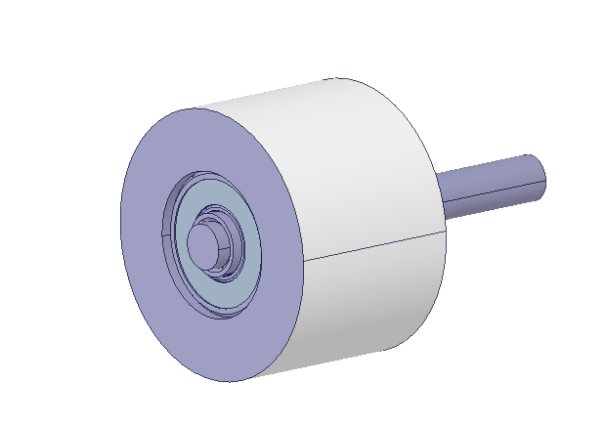
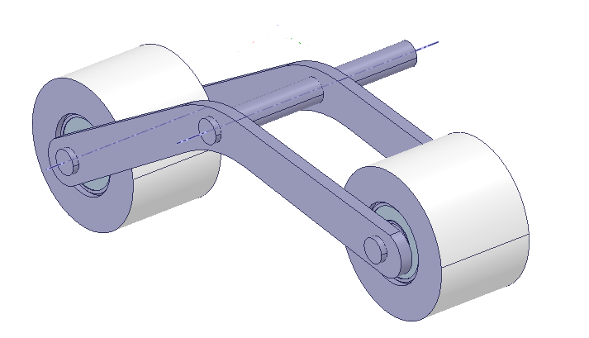
Tensionadores e gangorra

Slide 11
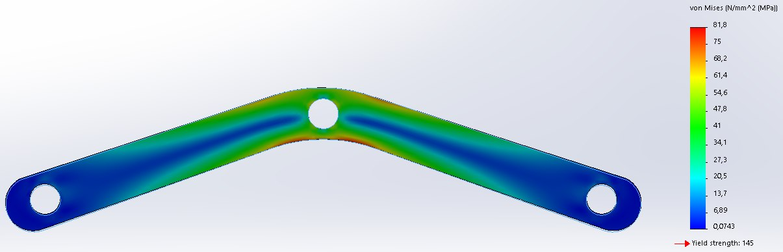
Braço da gangorra

Slide 12
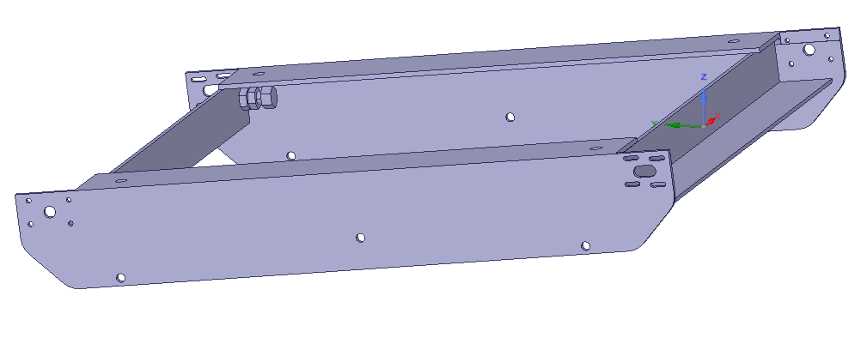
Chassi

Slide 13
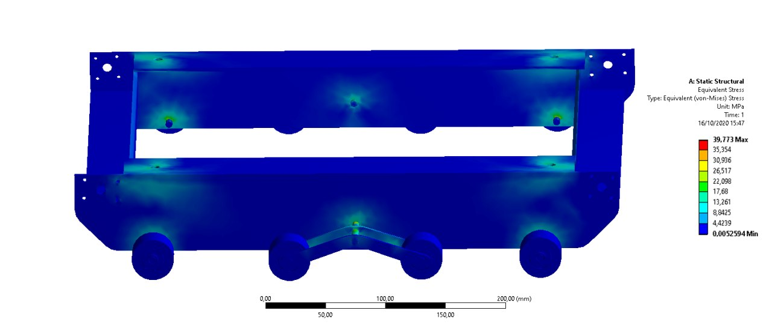
Chassi

Slide 14
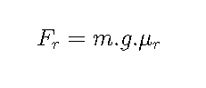
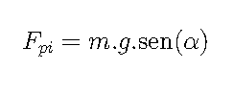
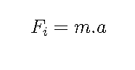
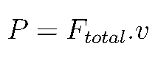
Dimensionamento dos motores
Massa: 60 Kg , inclinação: 12º, aceleração: 1m/s², velocidade: 1m/s
Força de resistência ao rolamento;
Resistência em planos inclinados;
Força necessária para acelerar um corpo.
Potência necessária para mover o cooler.

Slide 15
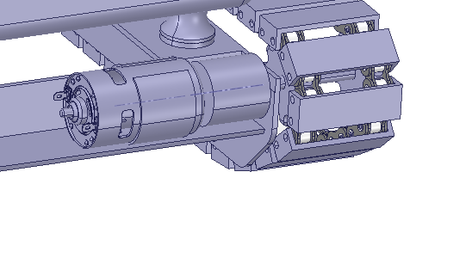
Motores, redução e freios
Motores RS-895 de 200W;
Redução planetária 14:1;
Freios eletromagnéticos 11,5W SWB-03.

Slide 16
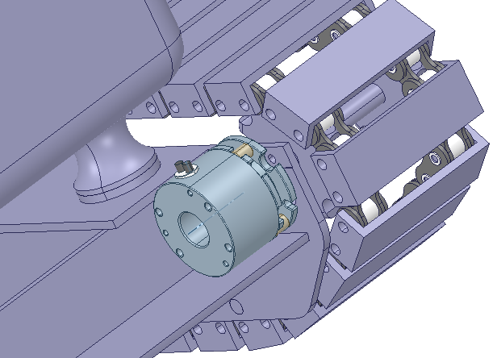
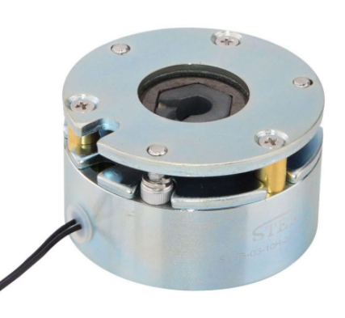
Motores, redução e freios

Slide 17
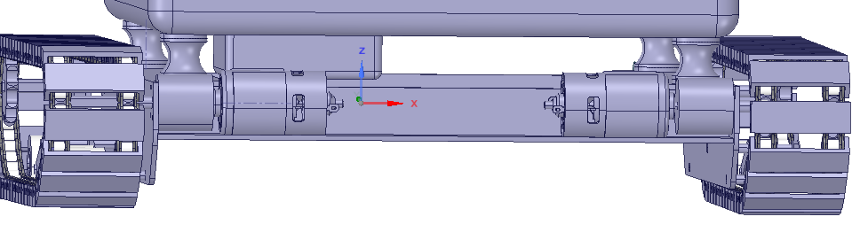
Coxins

Slide 18
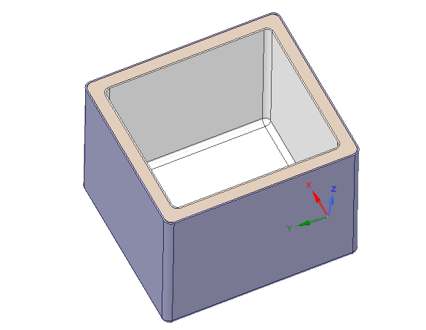
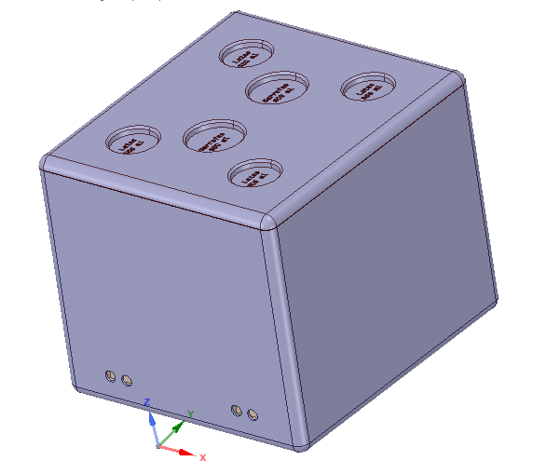
Caixa térmica

Slide 19
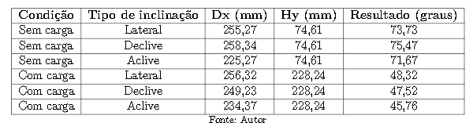
Estabilidade

Slide 20
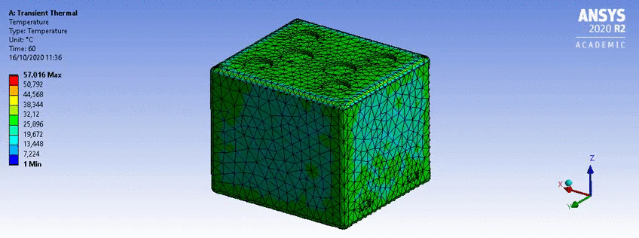
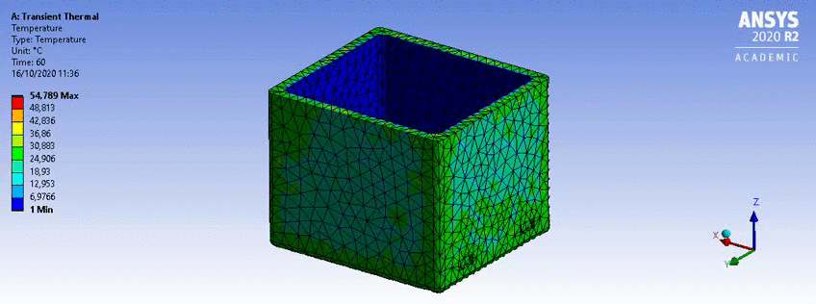
Material Isolante
Espuma de Poliuretano (PU) 25mm

Slide 21
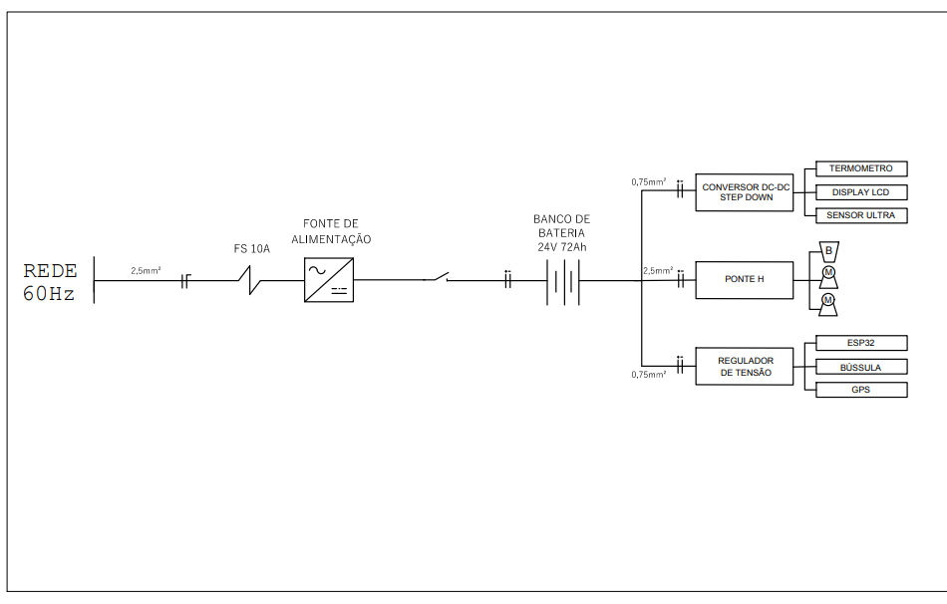
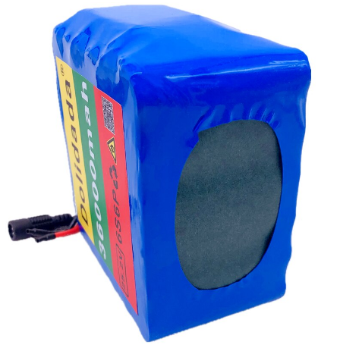
Banco de baterias e autonomia
Sistema com 24V 72Ah (2 baterias de Lítio-Íon 24v 36Ah);
Autonomia de 2h2min em capacidade máxima, podendo chegar a 4h em uso regular;

Slide 22
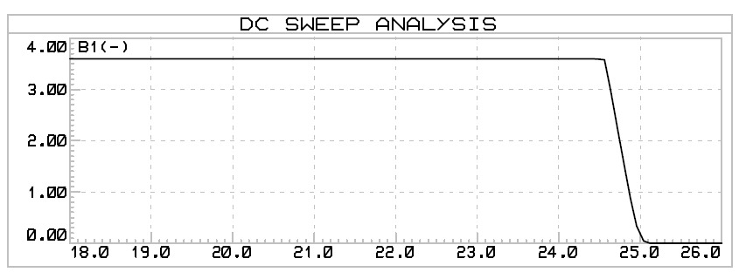
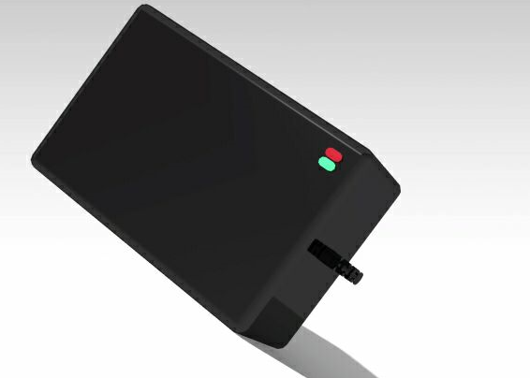
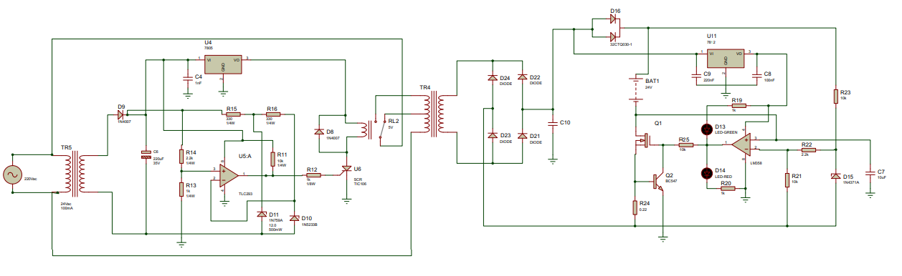
Banco de baterias e autonomia
Fonte de carregamento bivolt automática com corrente regulada durante recarga.

Slide 23
Sistema de refrigeração
Sistema de refrigeração com compressor:
Alta demanda energética;
Alto peso e volume;
Grandes componentes para funcionamento (evaporadora, condensadora, válvula, inversor de frequência).
Sistema de refrigeração com placas Peltier:
Dissipador de calor robusto;
Ineficiência;
Alto número de placas e demanda energética.

Slide 24
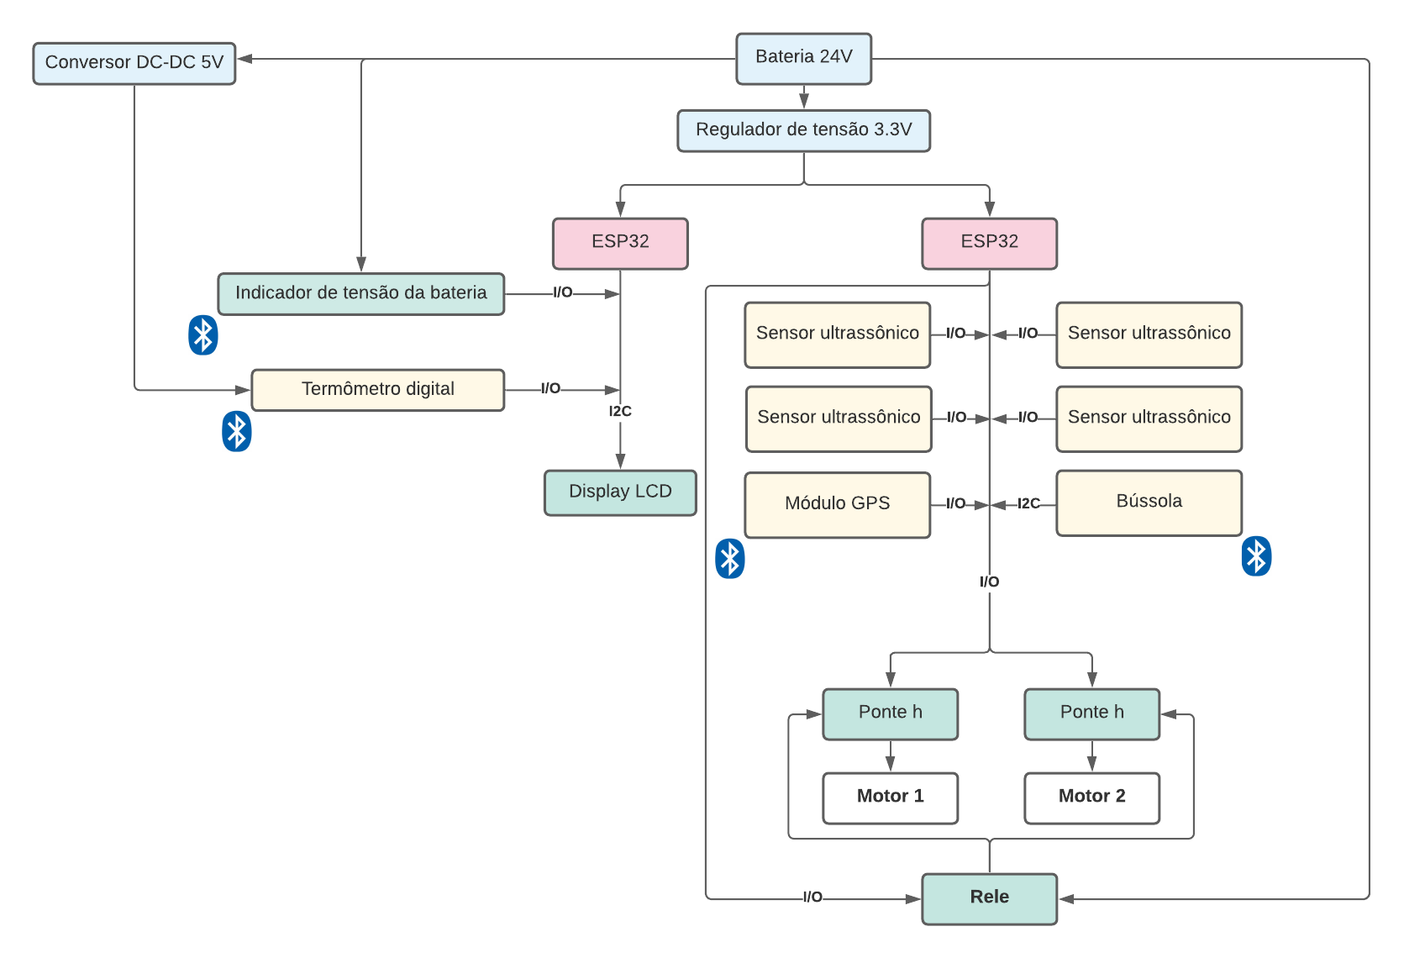
Fluxograma de Eletrônica

Slide 25
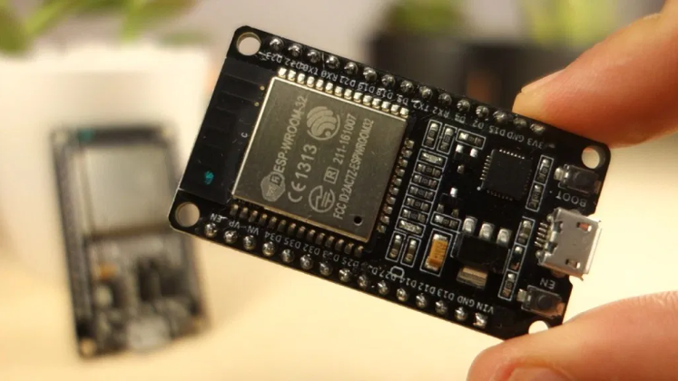
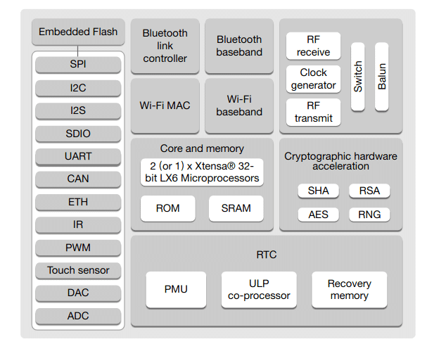
ESP-WROOM-32

Slide 26
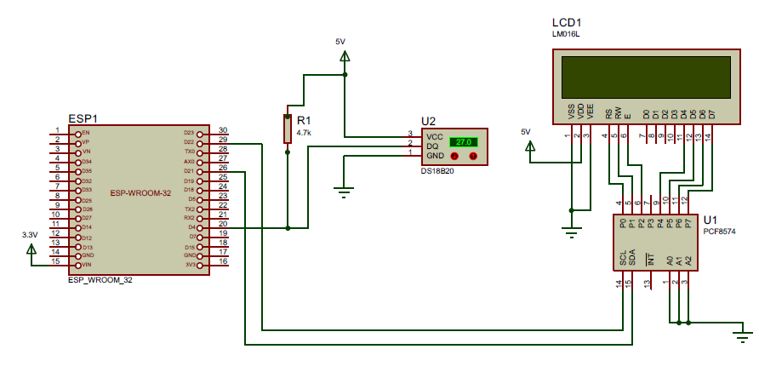
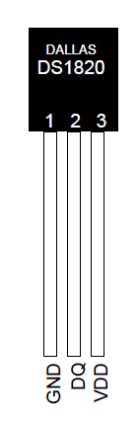
Aferição da Temperatura

Slide 27
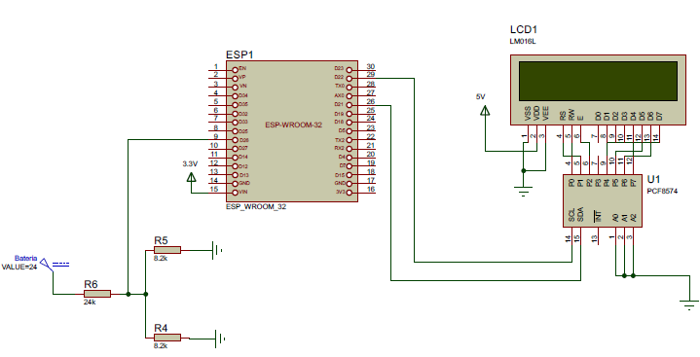
Indicação do Nível de Bateria

Slide 28
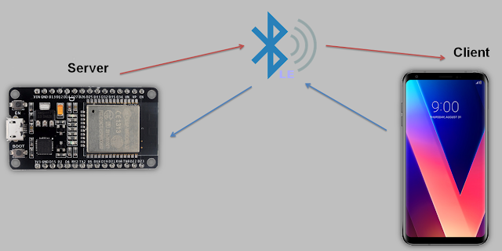
Envio de Dados para o App

Slide 29
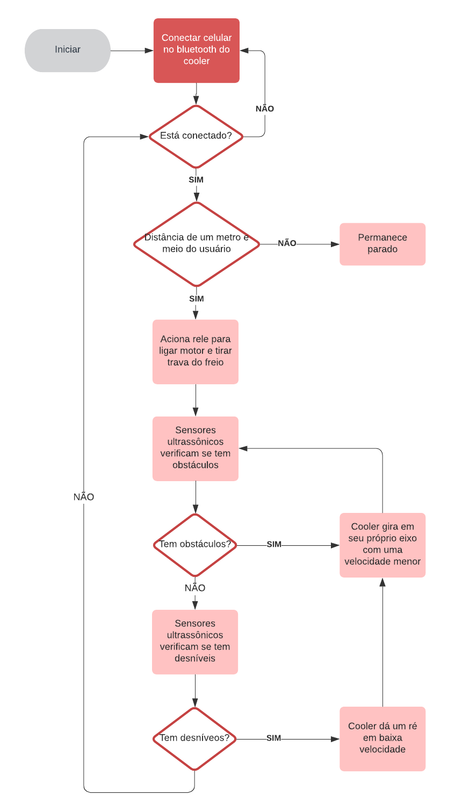
Sistema de seguimento:
Acionamento e controle dos motores

Slide 30
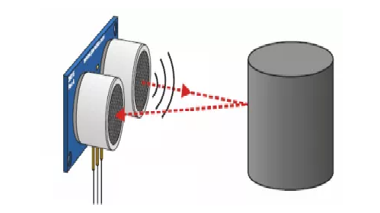
Detecção de obstáculos e desníveis

Slide 31
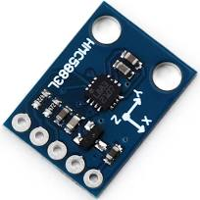
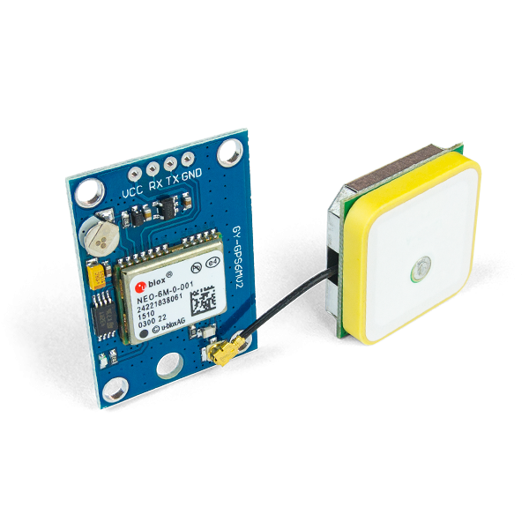
Uso do GPS e bússola no seguimento ao usuário

Slide 32
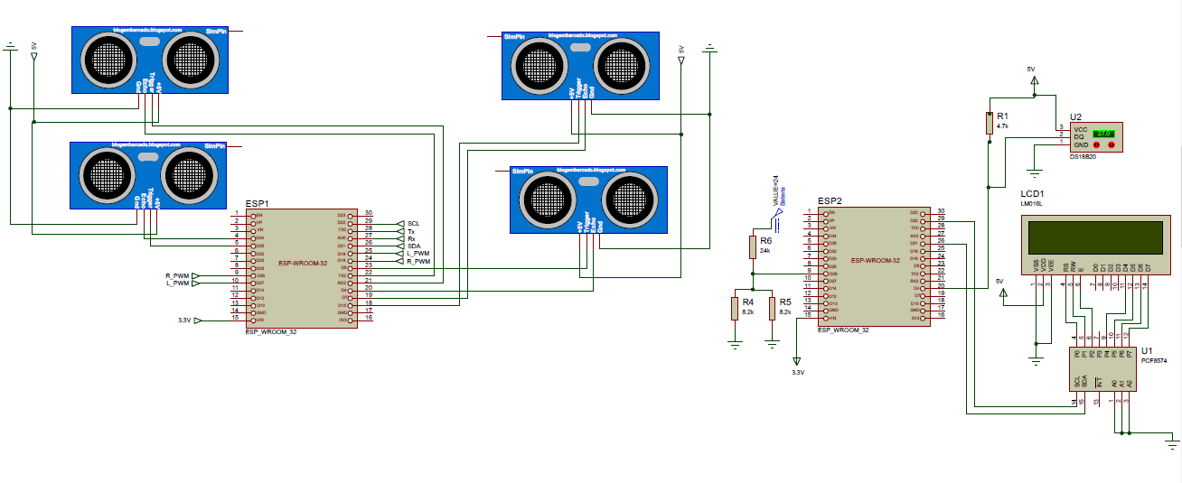
Sistema eletrônico completo

Slide 33
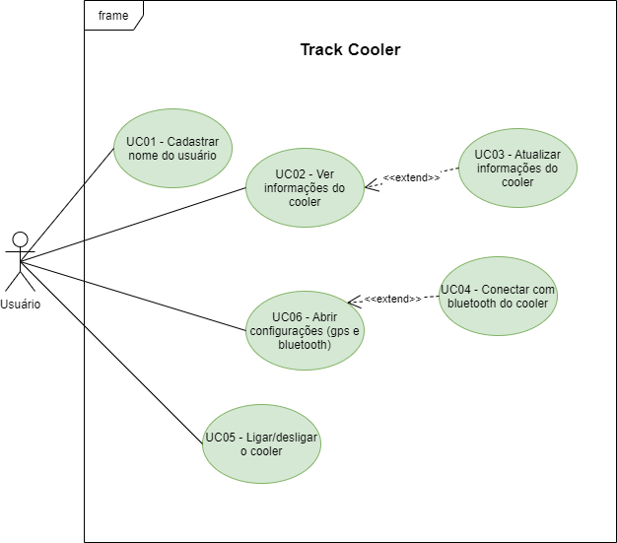
Diagrama de Caso de Uso

Slide 34
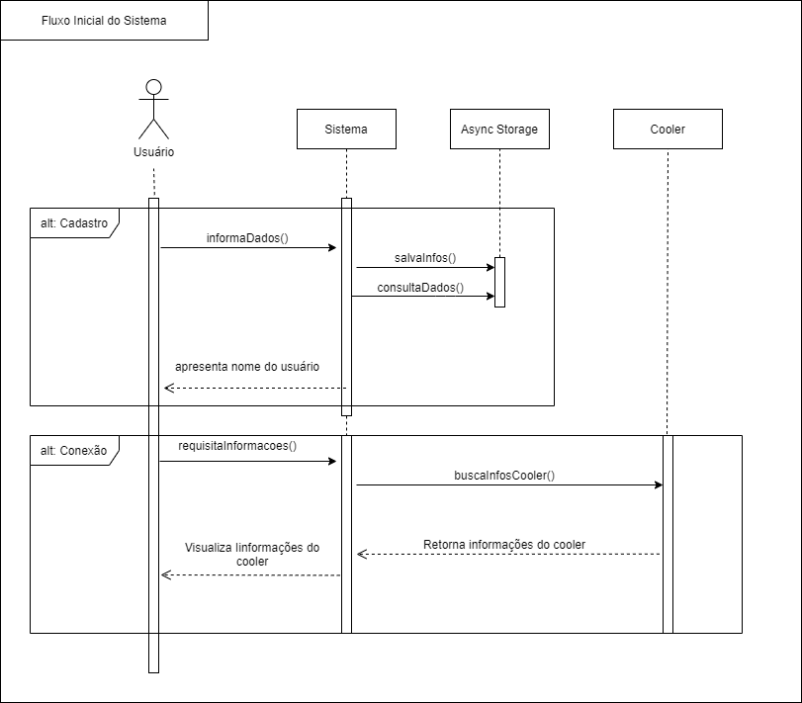
Diagrama de Sequência - Fluxo Inicial

Slide 35
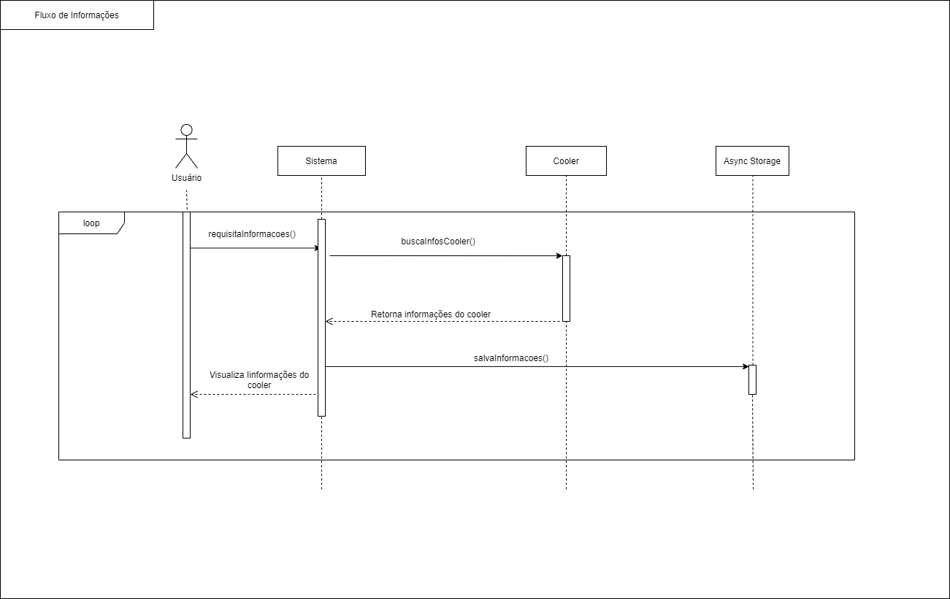
Diagrama de Sequência - Fluxo de Informações

Slide 36
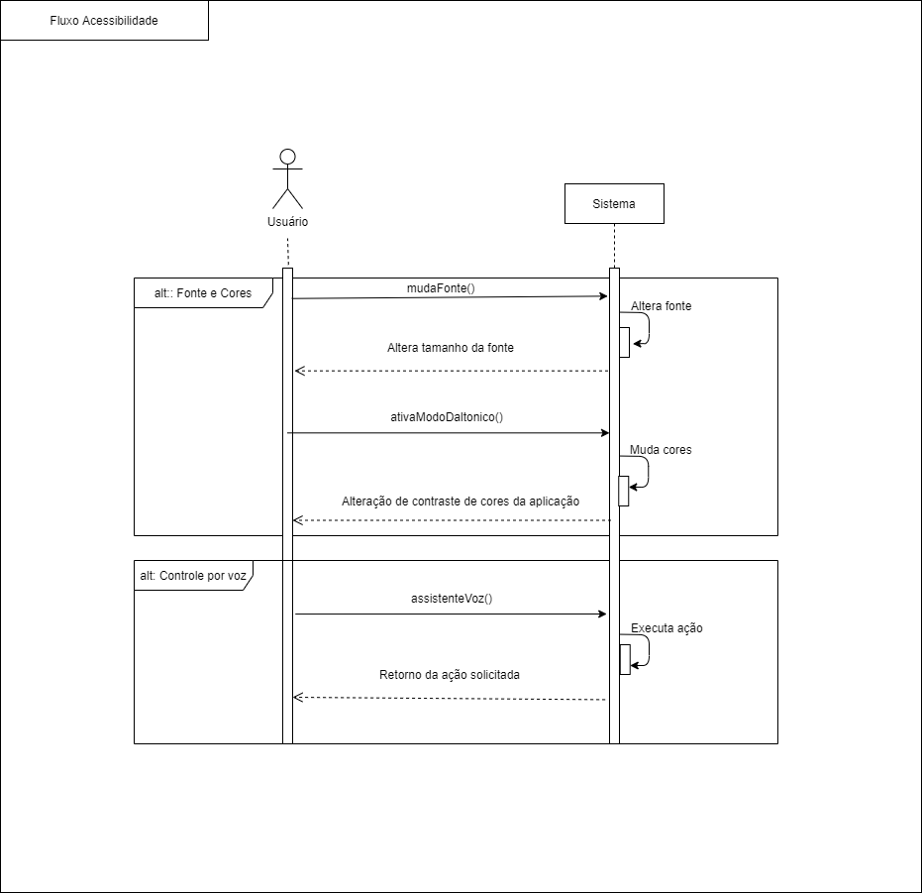
Diagrama de Sequência - Fluxo de Acessibilidade

Slide 37
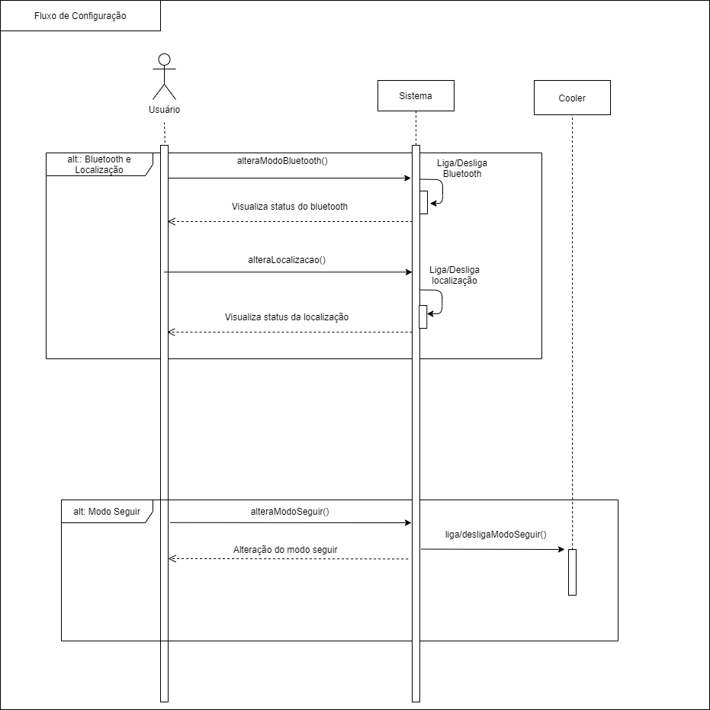
Diagrama de Sequência - Fluxo de Configuração

Slide 38
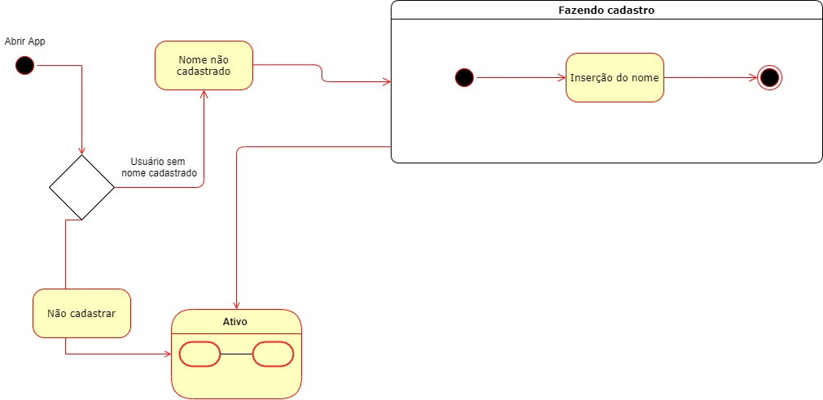
Diagrama de Estados

Slide 39
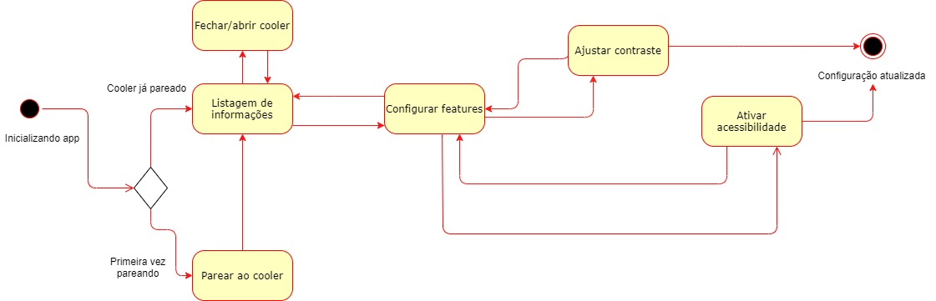
Diagrama de Estados

Slide 40
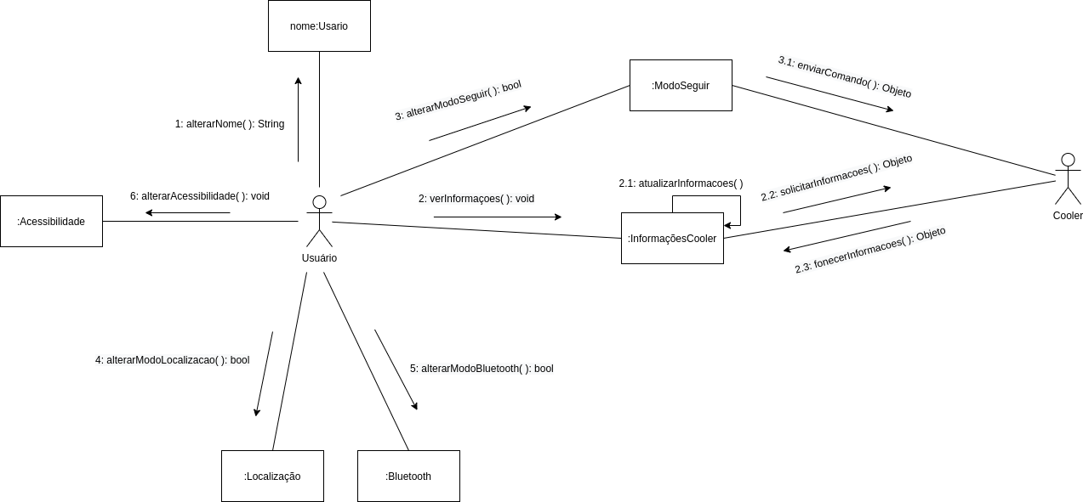
Diagrama de Comunicação

Slide 41
Tomadas de Decisões de Software
Não utilizar diagrama de classe.
Não utilizar banco de dados.
Escolha do React Native.
Antecipar o plano de testes para o PC2.
Arquitetura monolítica.
Fazer a migração dos artefatos para o github pages.

Slide 42

Funcionalidades Implementadas - Cadastrar Nome

Slide 43

Funcionalidades Implementadas - Tela Inicial

Slide 44

Funcionalidades Implementadas

Slide 45

Obrigado!

